Slide 1
Консультация для педагогов
Организация центров сюжетно-ролевой игры
в старшей группе детского сада.
Воспитатель:
Парфенова Н. В.
Ярославль, 2022 г.

Slide 2
Дошкольное детство – важнейший период жизни ребенка, в течение которого дети открывают и познают мир человеческих взаимоотношений.
В жизни ребенка дошкольного возраста игра занимает одно из ведущих мест.

Slide 3
Сюжетно-ролевая игра – подлинная социальная практика ребенка, его реальная жизнь в обществе сверстников. Именно в сюжетно-ролевых играх ребенок имеет уникальную возможность реализовать себя, как активный участник происходящей деятельности, кроме того в игре ярко проявляются особенности мышления и воображения ребенка, его эмоциональность, активность, коммуникабельность.

Slide 4
Особенности сюжетно-ролевой игры раскрыты в работах психологов Л.С. Выготского, Д.Б. Эльконина, А.В. Запорожца и педагогов Р.И. Жуковской, Д.В. Менджерицкой, А.П. Усовой, Н.Я. Михайленко.
Ведущим мотивом сюжетно-ролевой игры в старшем дошкольном возрасте становится познавательный интерес, проявляющийся в стремлении познать окружающую действительность. Процесс познания - творческий процесс, и задача педагога - поддержать и развивать в ребёнке интерес к исследованиям, открытиям, создать необходимые для этого условия.

Slide 5
Как показывает практика, воспитатели старших групп, главным образом разучивают с детьми готовые сюжеты игры, предусмотренные Программой. Воспитатели стремятся охватить игрой по заданному сюжету всю группу. Дети не хотят играть самостоятельно в «разученные» игры, но по предложению педагога они их воспроизводят. Это объясняется отсутствием у детей интереса к сюжетам игр.

Slide 6
Благодаря идущей в настоящее время реформе дошкольного образования, в детских садах исчезло такое явление как нехватка свободного времени на игру. Но остались еще некоторые проблемы, одна из которых – правильность организации предметно-игровой среды в разных возрастных группах в условиях детского сада. Как показывает изучение практики, многие педагоги считают, что главным в группе детского сада является создание так называемой «визуальной красоты и наполняемости».

Slide 7
При организации предметно-развивающей среды для проведения сюжетно-ролевых игр должны выполняться следующие условия:
-среда должна выполнять организационную, образовательную, развивающую, воспитывающую, стимулирующую, коммуникативную функции;
-среда должна регулярно обогащаться.

Slide 8
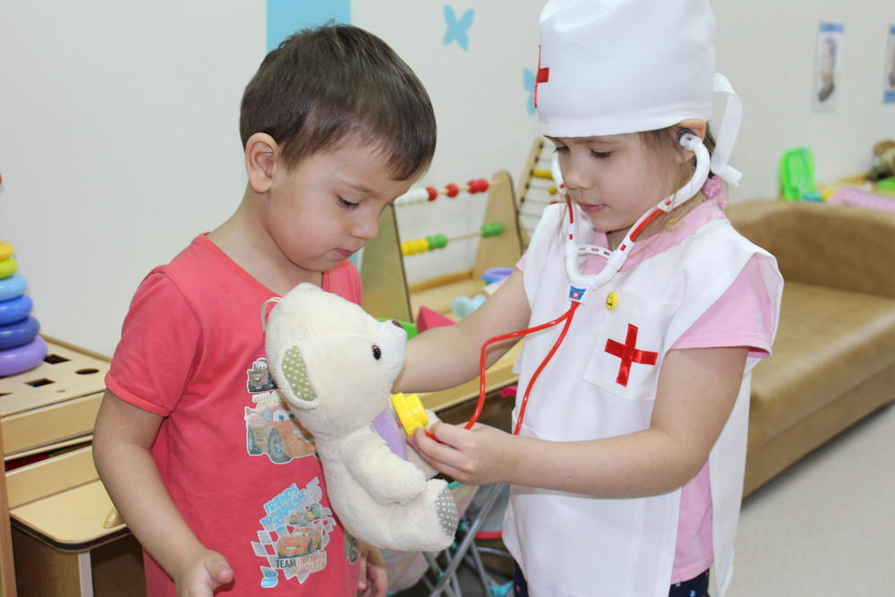
Характеристика сюжетно-ролевой игры старших дошкольников.

Slide 9
Основой сюжетно-ролевой игры является мнимая или воображаемая ситуация, которая заключается в том, что ребенок берет на себя роль взрослого и выполняет её в созданной им самим игровой обстановке.
Например, играя в школу, изображает учителя, ведущего урок с учениками (сверстниками) в классе (на ковре).

Slide 10
Структурные элементы
сюжетно-ролевой игры.
сюжет
содержание
игровая ситуация
замысел
роль
ролевое действие
ролевое взаимодействие
правила

Slide 11
Сюжет (тема) игры - это, по Д.Б. Эльконину, та сфера действительности, которая отражается в игре.
Содержание - это то, что конкретно отражается в игре.
Игровая (воображаемая, мнимая) ситуация - совокупность обстоятельств игры, не существующих реально, а создаваемых воображением.
Замысел - план действий, задуманный играющими.

Slide 12
Роль - это образ существа (человека, животного) или предмета, который ребенок изображает в игре.
Ролевое (игровое) действие - это деятельность ребенка в роли.
Ролевое (игровое) взаимодействие предполагает осуществление взаимоотношений с партнером (партнерами) по игре, диктуемых
Правила - это порядок, предписание действий в игре.

Slide 13
«Развивающая предметная среда - это система материальных объектов деятельности ребенка, функционально модернизирующая содержание развития его духовного и физического облика. Обогащенная развивающая среда предполагает единство социальных и природных средств обеспечения разнообразной деятельности ребенка».
Новоселова С.Л.

Slide 14
Цель воспитателя: сконструировать многоуровневую, многофункциональную предметно – развивающую среду для осуществления процесса развития творческой личности воспитанника на каждом из этапов его развития в дошкольном учреждении.

Slide 15
Основной целью организации предметно-развивающей среды для проведения сюжетно-ролевых игр является позитивная социализация детей старшего дошкольного возраста, приобщение их к социокультурным нормам, традициям семьи, общества и государства. В связи с этим стоит задача создания условий для усвоения общепринятых моральных и нравственных ценностей и норм.

Slide 16
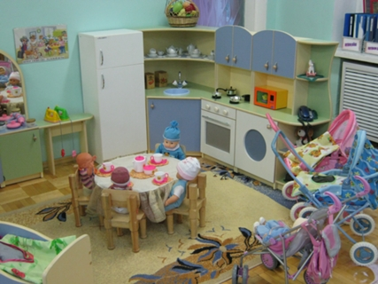
В состав предметно-игровой среды входят: крупное организующее игровое поле; игровое оборудование; игрушки; игровая атрибутика разного рода; игровые материалы.

Slide 17
В ходе проектирования предметно-развивающей среды в ДОУ должны быть решены следующие задачи:
-изучение и внедрение в практику новых подходов к организации предметно-развивающей и предметно-игровой среды, обеспечивающих полноценное развитие дошкольников в рамках основной образовательной программы ДОУ;
-организация развивающей среды, способствующей эмоциональному благополучию детей с учетом их потребностей и интересов;
-создание условий для обеспечения разных видов деятельности дошкольников;
-комфортных условий пребывания воспитанников, приближенных к домашним;
-содействие сотрудничеству детей и взрослых для создания комфортной предметно-развивающей среды;
-приобщение дошкольников к активной предметно-преобразовательной деятельности в интерьере.

Slide 18
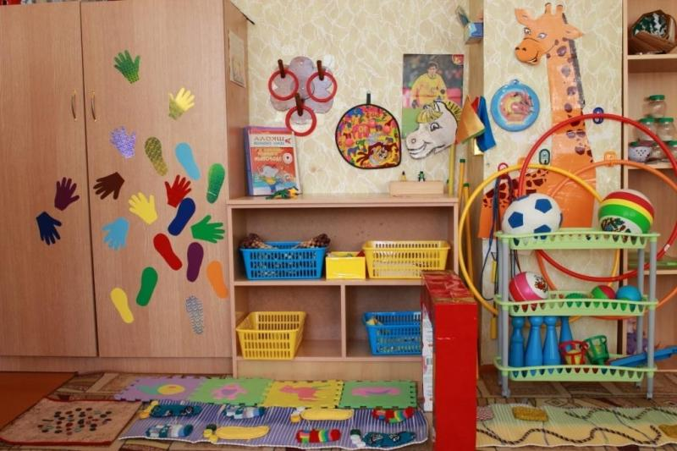
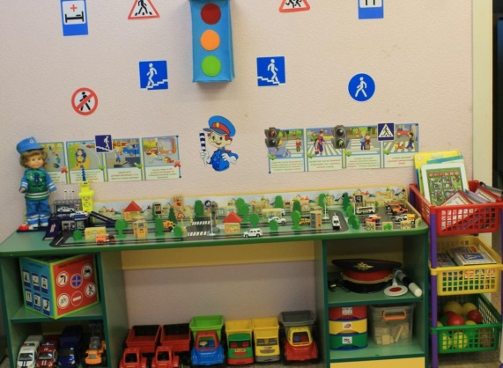
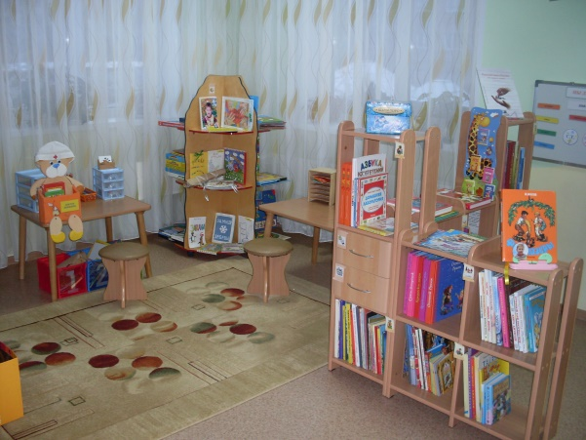
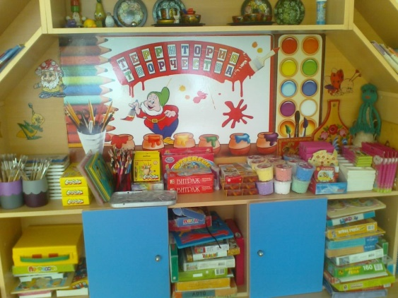
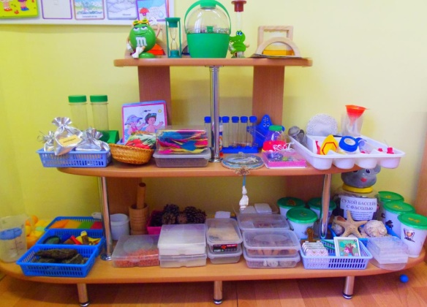
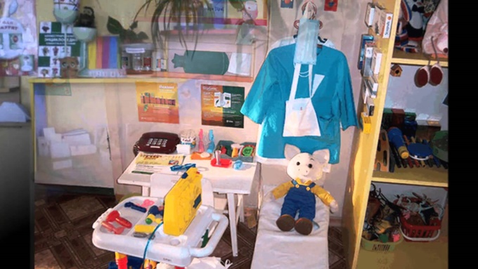
Зонирование помещений решается таким образом, чтобы материалы, стимулирующие развитие познавательных способностей, располагались в разных функциональных зонах. Для этого в рамках группового пространства должны быть сформированы разные центры.

Slide 19
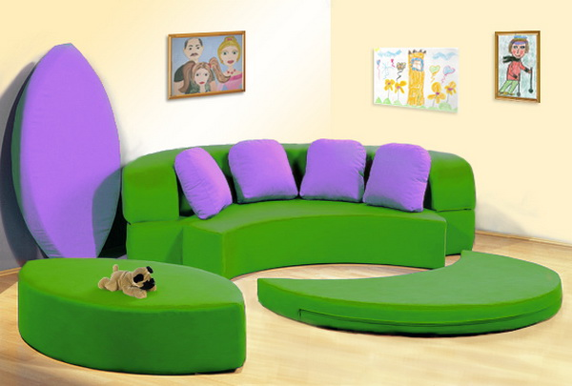
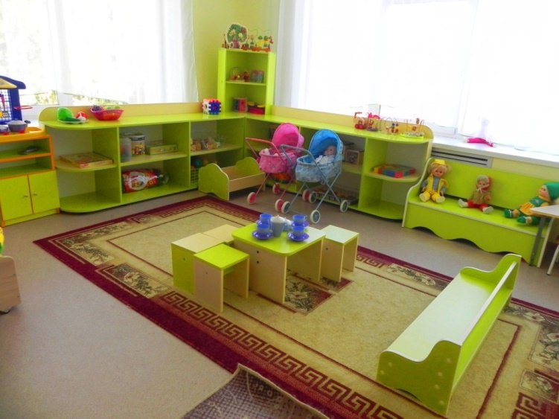
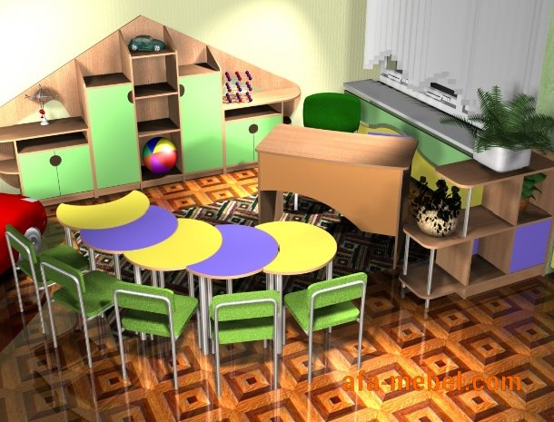
Подобранные с учетом санитарных и психолого-педагогических требований мебель и игровое оборудование в каждой группе устанавливаются так, что ребенок может найти удобное и комфортное место для занятий исходя из эмоционального состояния.

Slide 20
Представленные в центре сюжетно-ролевых игр "Мы играем" игрушки максимально приближают дошкольников к предметам, окружающим их в быту.
Для реализации гендерных подходов к воспитанию детей учитываются интересы мальчиков и девочек, подбираются необходимые атрибуты для полоролевых игр.
Большая часть оборудования хранится в коробках, на которых есть надпись и картинка для узнавания игры. Дети самостоятельно определяют, какую игру выбрать.

Slide 21
Представленные в работе рекомендации по проектированию предметно-развивающей среды будут полезны педагогам ДОУ, стремящимся повысить уровень сформированности сюжетно-ролевой игры.

Slide 22
Спасибо за внимание!

